Slide 1
Roadside digital billboard advertisements: Effects of static, transitioning, and animated designs on drivers’ performance and attention
作者：Reem Brome , Mariette Awad, Nadine Marie Moacdieh
期刊：Transportation Research Part F: Psychology and Behaviour 83 (2021) 226–237
學生：陳瑀婕
指導教授：柳永青 教授
Notes:
評估三種不同類型的廣告牌對駕駛員表現和注意力分配的影響，有用眼動儀跟測腦波圖的儀器

Slide 2
Introduction
在2019年的美國，有15%的事故是因駕駛員分心而引起的(NHTSA, 2021)。
國際標準化組織 (ISO) 將駕駛員分心定義為駕駛者將注意力從駕駛任務轉移到與駕駛無關的物體、人或事件上。
Rajendra and Dehzangi (2017)研究顯示，在開車時打電話或與乘客交談會引起的駕駛員分心。
廣告牌的使用頻率越來越高，但很少有政策去規定其擺放位置、尺寸及設計(Aydın, & Nisancı, 2008; Belyusar, Reimer, Mehler, & Coughlin, 2016; Domke, Wandachowicz, Zalesinska, Mroczkowska, & Skrzypczak, 2012) 。
Edquist, Horberry, Hosking, and Johnston (2011)表示，廣告牌的存在會干擾駕駛員對道路的注意力，導致駕駛表現變差。
Notes:
物體：廣告牌
人：乘客
事件：滑手機

Slide 3
Introduction
Dukic, Ahlstrom, Patten, Kettwich, and Kircher (2013)研究了瑞典高速公路上的廣告牌對駕駛行為的影響。研究表明，這些廣告牌造成駕駛員注意力分散，且長時間地吸引了駕駛員的視線，以至於瑞典當局決定將這些廣告牌從高速公路上移走。
為了更精準地分析，使用生理數據分析廣告牌所造成的影響，這可以更深入地了解駕駛者的狀態（Putze, Jarvis, & Schultz, 2010; Yang & Jeong , 2015)。
眼動追蹤是這方面的一種常用工具，已被證明可以提高偵測駕駛員注意力分散的準確性(Liang, Reyes, & Lee, 2007; Zhang, Owechko, & Zhang, 2004)。
在評估廣告牌所導致的影響時，腦波圖已被證明是一種可靠的工具(Wang, Clifford, Markham, & Deegan, 2021)。
Notes:
過渡(transitioning)：一個廣告在固定時間間隔後替換另一個廣告
ERP(event-related potential)：因為某一事件所導引的腦電波電位變化

Slide 4
Introduction
有研究表明，來自額葉皮質的θ(theta)波與β(beta)波，與駕駛分心相關(Dehzangi, Rajendra, & Taherisadr, 2018; Lin et al., 2008; Lin, Chen, Ko, & Wang, 2011)。
一些研究分析了靜態和動態廣告牌之間的差異(例如：Edquist, Horberry, Hosking, & Johnston, 2011; Belyusar, Reimer, Mehler, & Coughlin, 2016; Dukic, Ahlstrom, Patten, Kettwich, & Kircher, 2013)。
很少有研究詳細說明三種類型的廣告牌(靜態、過渡、動態)對駕駛員的影響。
這個研究的目的是評估三種不同類型的廣告牌對駕駛員表現和注意力分配的影響。
Notes:
Delta（δ）0.1 ~ 3 Hz，屬於「無意識層面」的波。正常成人只有在深睡時才可記錄到這種波。
Theta（θ）4 ~ 7Hz，屬於「潛意識層面」的波。存有記憶、知覺和情緒。影響態度、期望、信念、行為，成人在困倦時常可記錄到此波。(受到壓力時，尤其是失望或挫折)
Alpha（α）8～13Hz，α節律是成人和較大兒童清醒閉目時主要的正常腦電活動，小兒的α波及節律隨年齡增長而逐漸明顯。(放鬆、平靜、閉眼但清醒時)
慢速α波8-9赫茲臨睡前頭腦茫茫然的狀態。意識逐漸走向糢糊。
中間α波9-12赫茲靈感、直覺或點子發揮威力的狀態。身心輕鬆而注意力集中。
快速α波12-14赫茲高度警覺，無暇他顧的狀態。
Beta（β）頻率14～30Hz，在精神活動，情緒興奮時增多，
Low Range12.5 ~ 16 Hz放鬆但精神集中 Middle Range16.5 ~ 20 Hz思考、處理接收到外界訊息聽到或想到
High Range20.5 ~ 28 Hz激動、焦慮

Slide 5
Method-受測者
100位受測者
男：59名、女：41名
平均年齡：23.3歲(18~44歲)
皆持有有效駕照
未服用含有鎮定劑的藥物

Slide 6
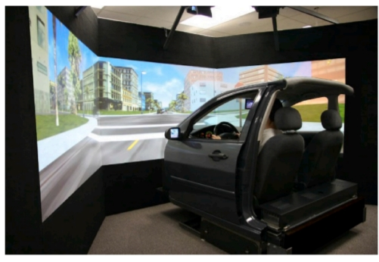
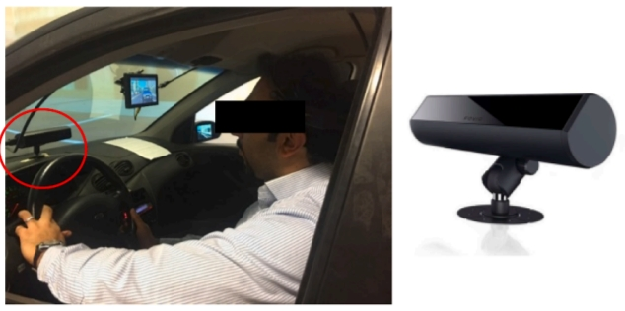
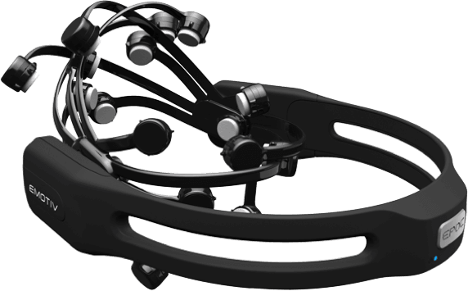
Method-設備
DriveSafety™ 駕駛模擬系統
有三個投影布幕呈現約180度的駕駛視野。
以 60 Hz的速率記錄駕駛性能指標。
有三個後照鏡(右、左、中)。
與貝魯特城市環境相似的路線。
Fovio 眼動儀
Emotiv EPOC 14-channel
Notes:
貝魯特的城市環境（研究地點和 DBA 密度高的地方)
眼動儀的精度為1度
測量腦波圖的設備

Slide 7
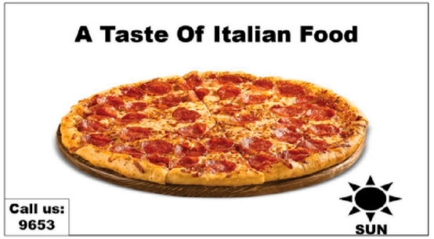
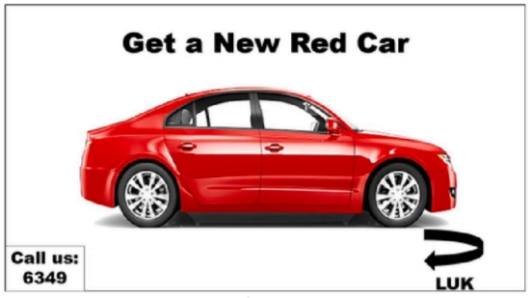
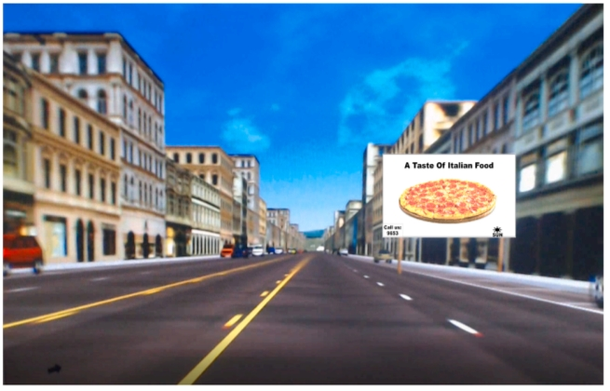
Method-廣告牌
共有27個廣告牌，九個靜態、九個過渡、九個動態。
有三種類別：食物、時尚、汽車(各9個)。
廣告牌的內容包含：
標題
圖片
標誌
電話
文字及圖片分別佔總面積的11%及55%。
兩個廣告牌間距離400公尺，且皆放置在右側。
有九個廣告牌放在十字路口。
Notes:
靜態：圖片不會改變
過度：圖片顯示5秒後換成下一張
動態：動畫

Slide 8
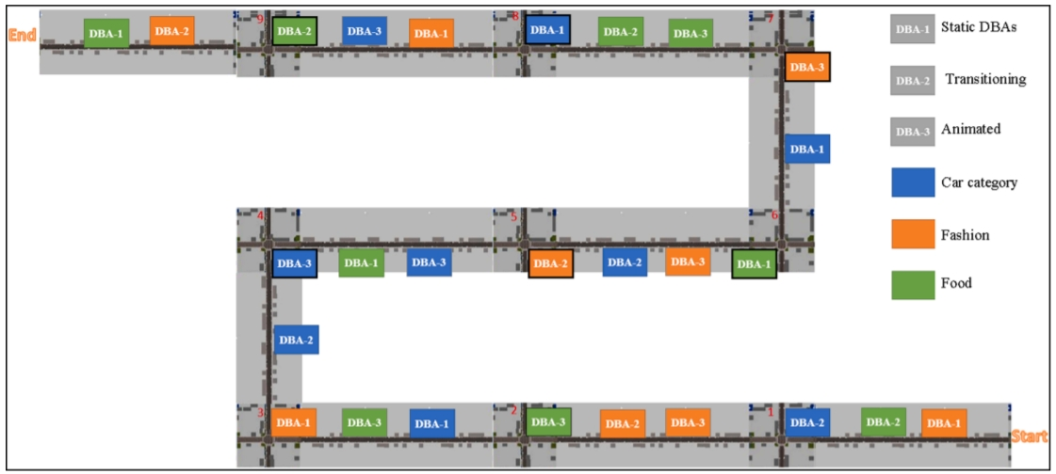
Method-程序
受測者簽署同意書及填寫有關其年齡、性別和駕駛經驗的人口統計問卷。
先讓受測者穿戴Emotiv EPOC，並校準眼動儀。
告知受測者如何操作模擬器，並進行約10分鐘的試駕。
當受測者距離廣告牌140公尺時，就能看到廣告牌。
實驗結束後，收測者須填寫實驗後調查，說明是否因為廣告牌而分心，且說明他們認為最容易分心的廣告牌。
路線總長為10公里，總實驗過程約為45分鐘。
Notes:
Emotiv EPOC ：測試腦電波的設備
140公尺：多項研究中使用的方法（例如 Edquist、Horberry、Hosking 和 Johnston，2011 年；Belyusar、Reimer、Mehler 和 Coughlin，2016 年） ; Dukic、Ahlstrom、Patten、Kettwich 和 Kircher，2013 年）

Slide 9
Method-實驗設計
自變項：
廣告牌的類型(控制、靜態、過渡、動態)
依變項：
駕駛性能：
1.平均速度(m/s) 3.與車道中心位置的平均偏差(m)
2.平均加速度(m/s²) 4.對十字路口紅綠燈的平均反應時間(s)
Notes:
控制：沒有

Slide 10
Method-實驗設計
依變項：
視覺行為：
對廣告牌的平均注視百分比(%)
對廣告牌的平均注視時間(s)
對廣告牌的平均注視次數(次)
Notes:
在一般狀況下，一般人正常反應時間為0.75秒(Smiley et al., 2004)

Slide 11
Method-實驗設計
依變項：
EEG：
Theta波：theta 波功率與駕駛員分心有關
Alpha波：alpha 波功率與注意力水平高低有關
低幅Beta波：低幅Beta波功率與駕駛員分心有關
Notes:
高 theta 波段功率與增加駕駛員分心有關
較高的 alpha 波段功率與註意力水平降低有關

Slide 12
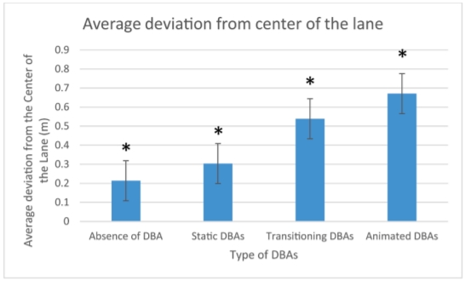
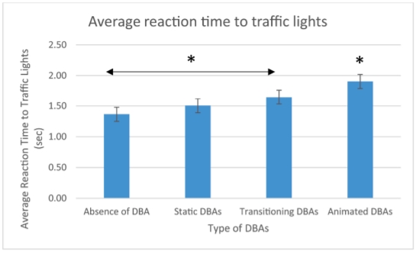
Result-駕駛性能
不同類型的廣告牌對平均速度沒有顯著影響(F(3, 297) = 1.750，p = 0.172)。
不同類型的廣告牌對平均加速度沒有顯著影響(F (3, 297) = 1.849，p = 0.138)。
不同類型的廣告牌對平均偏差有顯著影響(F (3, 297) = 1477.180，p < 0.001)。
不同類型的廣告牌對平均反應時間有顯著影響(F (3, 297) = 31.196, p <0 .001)。
Notes:
在動態廣告牌中，平均偏差最大及對紅綠燈的反應時間最長、過渡廣告牌次之，則靜態廣告牌最後。

Slide 13
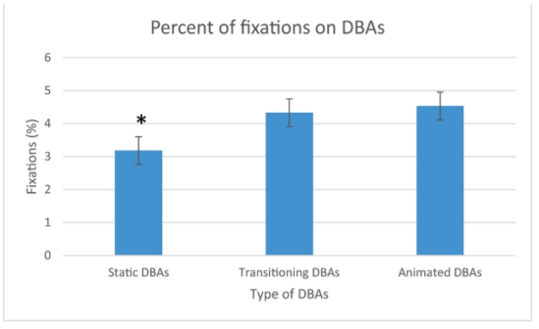
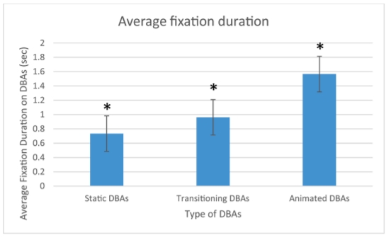
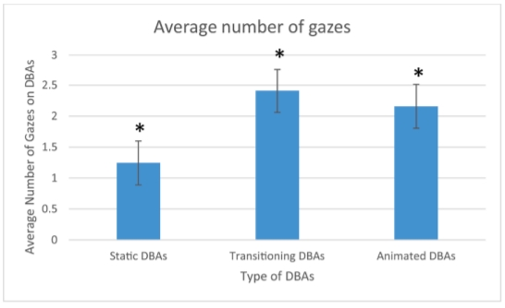
Result-視覺行為
不同類型的廣告牌對平均注視百分比有顯著影響(F (2, 198) = 60.762, p < 0.001)。
不同類型的廣告牌對平均注視時間有顯著影響(F(2, 198) = 77.814, p < 0.001)。
不同類型的廣告牌對平均注視次數有顯著影響(F (2, 198) = 91.780, p < 0.001)。
Notes:
在動態廣告牌時，平均注視百分比跟平均注視時間 較高、過渡次之、靜態最低
因為不知道多久換一次，所以作者認為有可能是因為受測者想要知道甚麼時候會換，所以次數會比較高

Slide 14
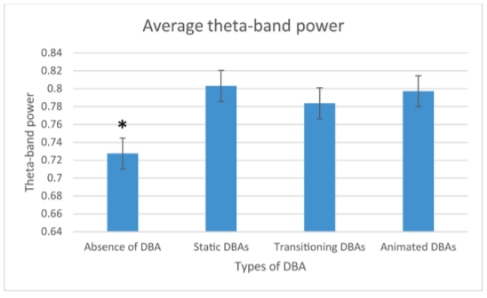
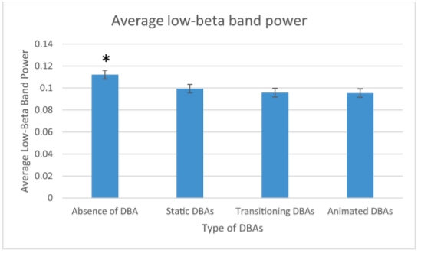
Result-EEG
Theta波的功率在是否有廣告牌間有顯著差異(控制=0.727 、靜態=0.803 、過渡=0.783 動態=0.797, p < 0.001)。
Alpha波的功率在是否有廣告牌間沒有顯著差異(F(3, 297) = 1.581, p = 0.194) 。
低幅Beta波的功率在是否有廣告牌間有顯著差異(F(3,297) = 8.114, p < 0.001 )。
Notes:
表示theta 波的功率高與駕駛員分心增加有關，在有廣告牌的情況下，theta波的功率都較高。
表示在有廣告牌的情況下，低福beta波的功率都較低
在事後調查：在 100 名參與者中，96 人聲稱在他們在某個時刻開車時分心了。100人其中 35 人表示他們被路邊的廣告牌分散了注意力。此外，當被問及他們喜歡的 DBA 格式時，絕大多數參與者表示他們更喜歡動畫 DBA

Slide 15
Discussion
在動態廣告牌中，受測者偏離道路中心最多且對紅綠燈的反應時間最長，過渡廣告牌次之，最後是靜態廣告牌，表示動態廣告牌最容易影響駕駛性能。
這與Edquist, Horberry, Hosking, and Johnston (2011)的研究相反，他們發現過渡廣告牌和靜態廣告牌之間沒有差別。
無論是平均注視時間或是平均注視次數，動態廣告牌及過渡廣告牌皆大於靜態廣告牌，表示花費更多時間來處理這些信息。
這與Belyusar, Reimer, Mehler, & Coughlin, (2016); Dukic, Ahlstrom, Patten, Kettwich, & Kircher, (2013)的研究一致，他們發現對動態廣告牌的關注多於靜態廣告牌。

